Slide 1
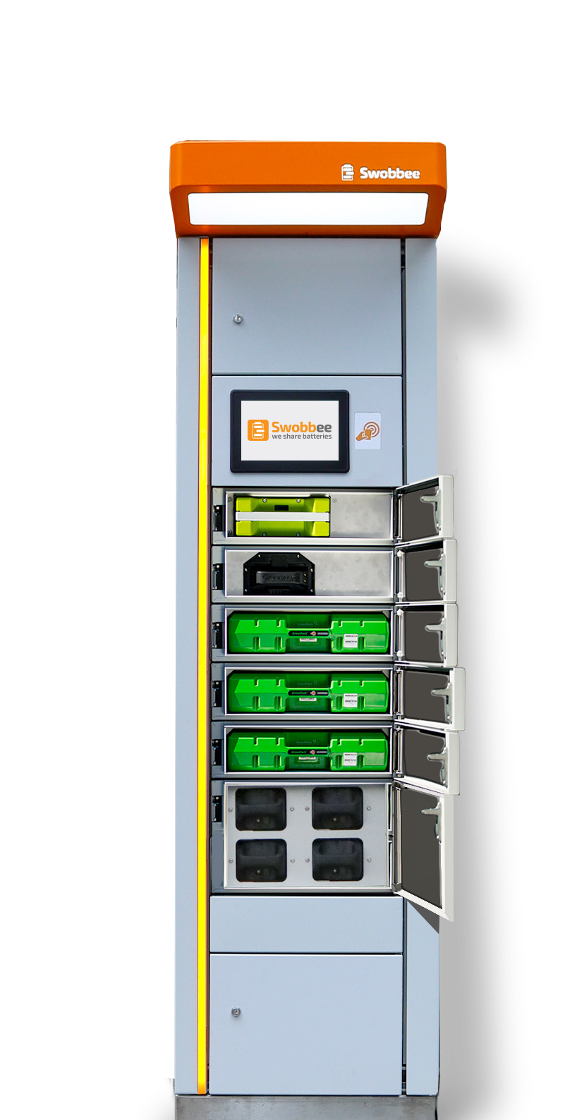
Wir suchen dich!
Wir sind die Swobbee GmbH, ein innovatives Unternehmen im Bereich der nachhaltigen Energieversorgung und E-Mobilität. Mit unseren genialen Batteriewechselstationen sorgen wir dafür, dass E-Fahrzeuge immer volle Power haben – und das ganz umweltfreundlich!
Jetzt suchen wir dich, unseren neuen Bürohelden oder unsere neue Büroheldin (m/w/d), der/die uns in Berlin tatkräftig unterstützt.
Büroheld/in (m/w/d) in Teilzeit gesucht ab 01.01.2025
Wir sind ein Berliner Startup im Bereich Energiespeicherung und eMobility.
Das bieten wir
Ein hervorragendes Arbeitsklima und Homeoffice-Möglichkeit
Anspruchsvolle und abwechslungsreiche Aufgaben mit fach-lichem und persönlichem Freiraum
Sichtbare Arbeitserfolge durch kurze Entscheidungswege und Nähe zu Produktion und Management
Eine Unternehmenskultur, in der es Spaß macht, Leidenschaft und
Initiative einzubringen
Benefits (z. B. Urban Sports) und Weiterbildungsbudget
Deutsch- und Englischkurse
Regelmäßige Teamevents und Offsites
Hervorragende Möglichkeiten mit uns zu wachsen
Wir freuen uns über deinen Vierbeiner
Kostenlose Getränke und frisches Obst
Kein Hemd, kein Schlips? Kein Problem.
Swobbee GmbH Johann-Hittorf-Str. 8
12489 Berlin
+49 (0)30 639 287 250
info@swobbee.com
www.swobbee.com

Slide 2
Wir suchen dich!
Büroheld/in (m/w/d) in Teilzeit gesucht ab 01.01.2025
Deine Hauptaufgaben
Das bringst du mit
Eine abgeschlossene kaufmännische Ausbildung oder etwas Vergleichbares in der Tasche
Erste Erfahrungen in einer ähnlichen Rolle sind super, aber kein Muss
Du hast Grundkenntnisse in der Buchhaltung und dem Personalwesen?
MS Office? Für dich kein Hexenwerk!
Organisationstalent und eine ordentliche Portion Sorgfalt bringst du mit
Dein freundliches und professionelles Auftreten macht dich unverwechselbar
Du bist ein Kommunikationstalent und arbeitest gerne im Team
Gute Deutsch- und Englischkenntnisse? Check!
Du bist die Schaltzentrale unseres Büros und sorgst dafür, dass der Laden läuft
Briefe, E-Mails und andere Kommunikation landen bei dir und werden von dir gemeistert
Unsere Kunden- und Lieferantendatenbank blitzt und blinkt dank deiner Pflege
Meetings organisieren und vorbereiten? Kein Problem für dich!
Termine und Reisen koordinieren? Du hast den Überblick
Du erstellst und bearbeitest Dokumente, Präsentationen und Berichte wie ein Profi
Kunden und Geschäftspartner lieben deine freundliche und professionelle Art
Du unterstützt unser Team, wo du nur kannst, und machst unseren Büroalltag einfach besser
Wenn Du das Zeug dazu hast, aber nicht alle Punkte der Stellenbeschreibung
auf Dich zutreffen, meld Dich trotzdem! Wir würden uns gerne mit Dir unterhalten und herausfinden, ob wir zusammen passen.
Deine Bewerbung mit Anschreiben und Lebenslauf bitte an:
Dyana Schmidt bewerbung@swobbee.com

